Slide 1
5-classe
Thème: Tu aides tes parents?

Slide 2
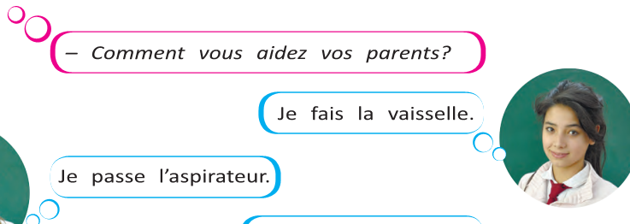

Slide 3
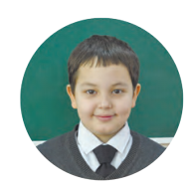
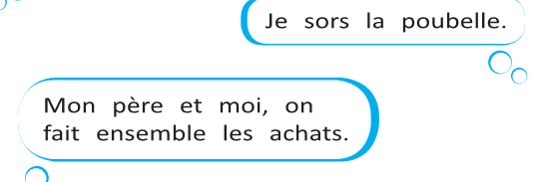
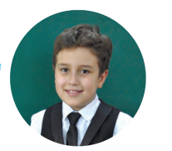

Slide 4
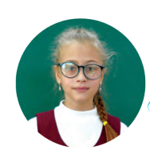
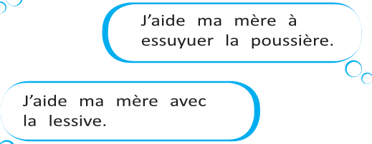
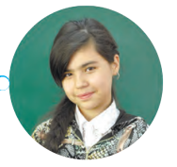

Slide 5
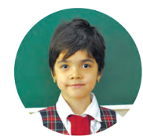
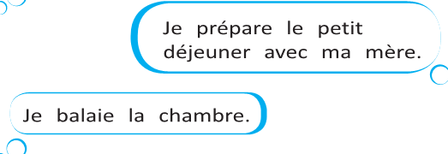
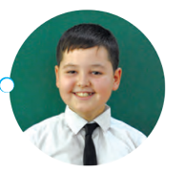

Slide 6
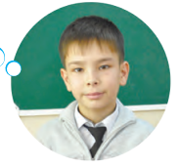
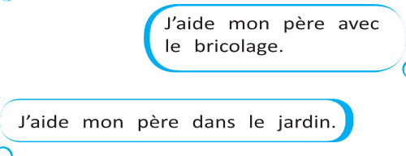
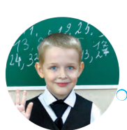

Slide 13
Pronoms de complément d'objet direct ( troisième personne)
Masculin le/l '
Examples:
Il prend le cahier
Il le prend
Nous aimons le chat
Nous l'aimons

Slide 14
Féminin : la l'
Examples:
Je veux la gomme
Je la veux
Vous écoutez la radio
Vous l'écoutez

Slide 15
Pluriel : les
Examples:
Tu lis les livres
Tu les lit
*On le place devant le verbe :
« Tu manges le pain » « Tu le manges »
Sauf dans l'impératif affirmatif :
"mange-le!

Slide 17
1. Faites l’activité 4,5,6 à la page 69.
2. Apprenez les expressions nouveaux.

